Slide 1
动态树LCT

Slide 2
前置知识：树链剖分+splay
树链剖分：
树链剖分并不是一个复杂的算法或者数据结构，它能把一棵树拆成链。
树链，就是树上的路径。剖分，就是把路径分类为重链和轻链。
给定一棵树，将它划分成若干条互不相交的路径，满足：从节点 u->v 最多经过 logn 条路径以及 logn 条不在路径上的边。
树链剖分后，我们就可以利用其它的数据结构对在一棵树上进行路径的修改、求极值、求和的一类问题进行求解了

Slide 3
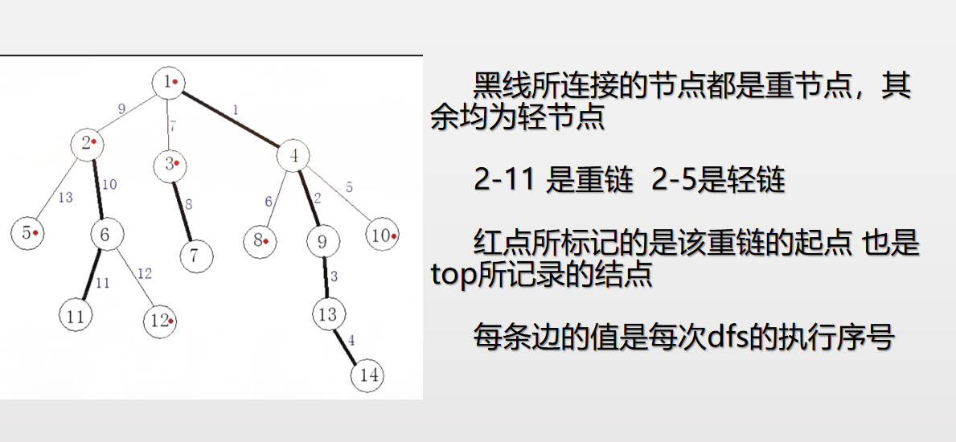

Slide 4
splay伸展树
伸展树（Splay Tree），也叫分裂树，是一种二叉排序树，它能在O(log n)内完成插入、查找和删除操作。
在伸展树上的一般操作都基于伸展操作：假设想要对一个二叉查找树执行一系列的查找操作，为了使整个查找时间更小，被查频率高的那些条目就应当经常处于靠近树根的位置。于是想到设计一个简单方法， 在每次查找之后对树进行重构，把被查找的条目搬移到离树根近一些的地方。伸展树应运而生。伸展树是一种自调整形式的二叉查找树，它会沿着从某个节点到树根之间的路径，通过一系列的旋转把这个节点搬移到树根去。

Slide 5
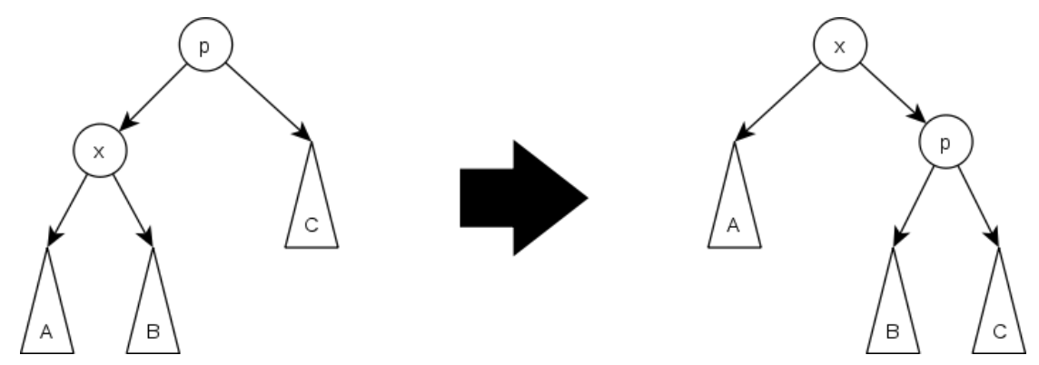
splay 伸展树
旋转：
Zag左旋
Zig右旋

Slide 6
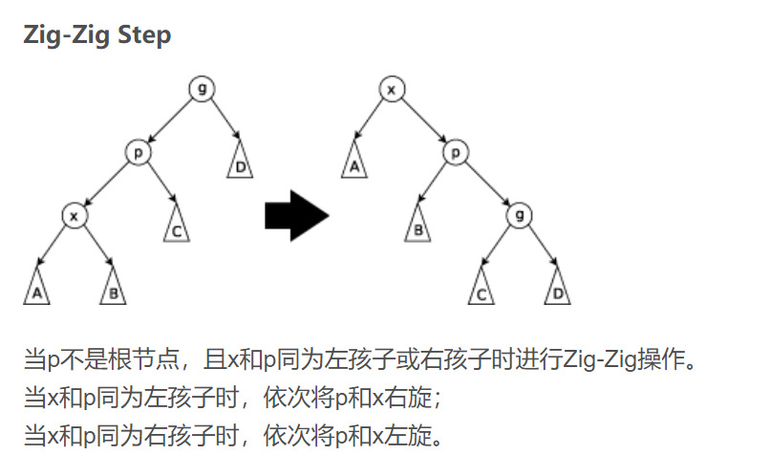
splay伸展树

Slide 7
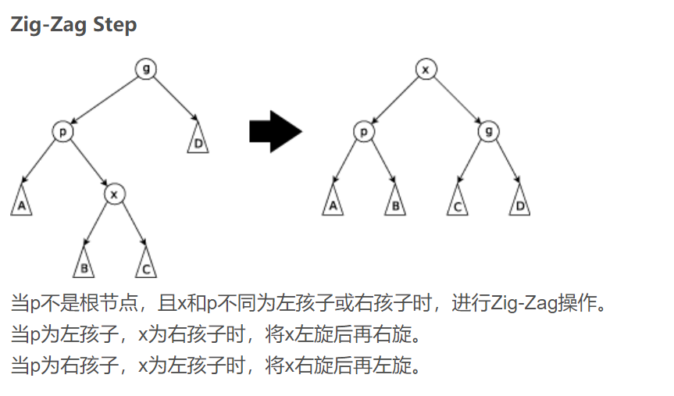
splay伸展树

Slide 8
动态树
树剖+splay

Slide 9
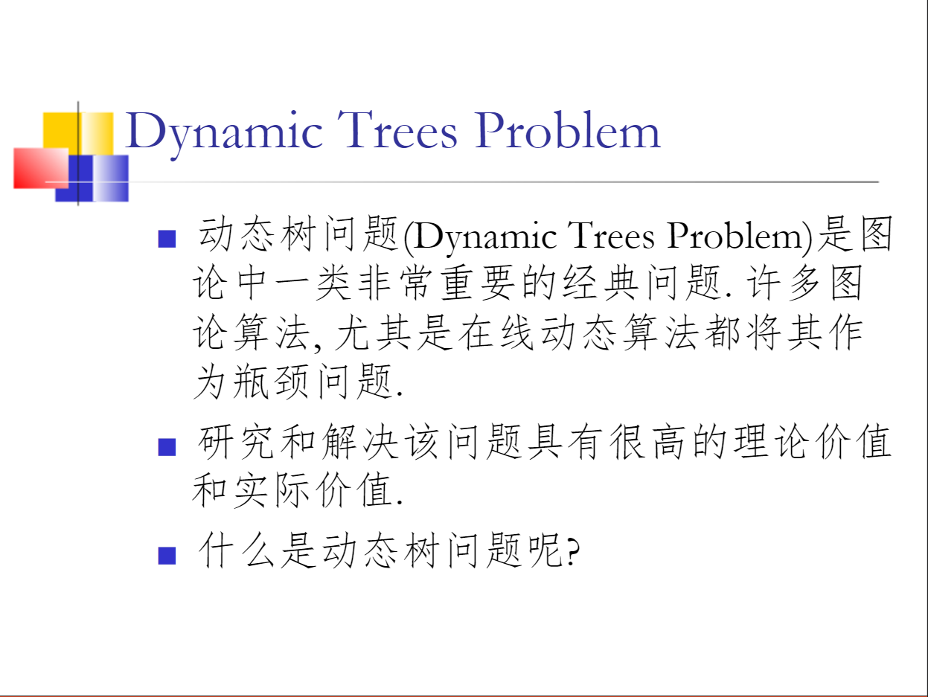
空白演示
Speaker name and title here

Slide 10
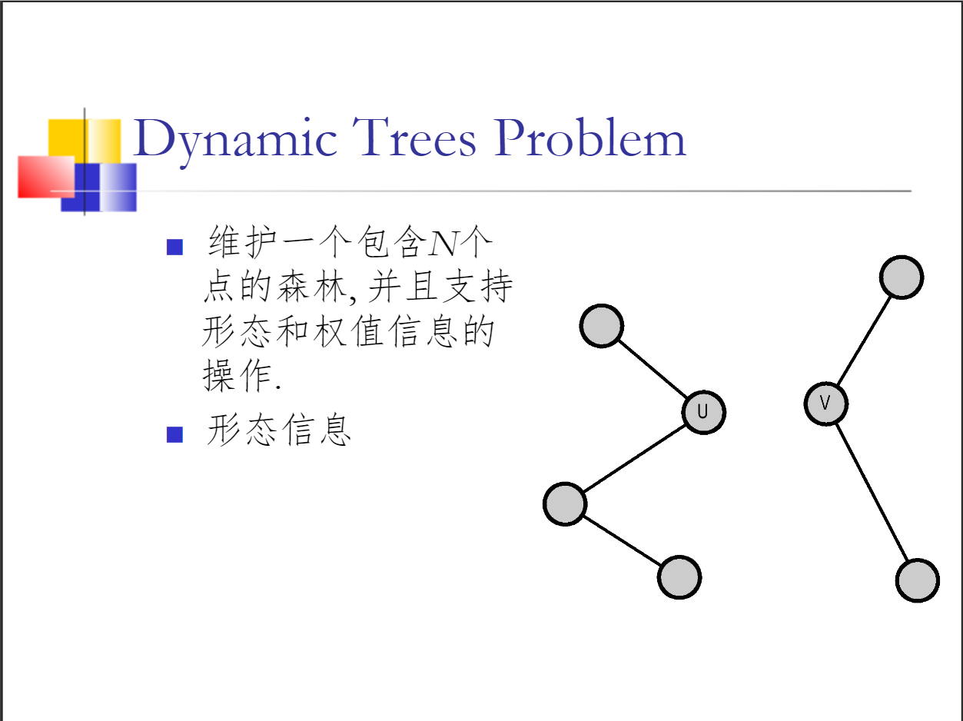
空白演示
Speaker name and title here

Slide 11
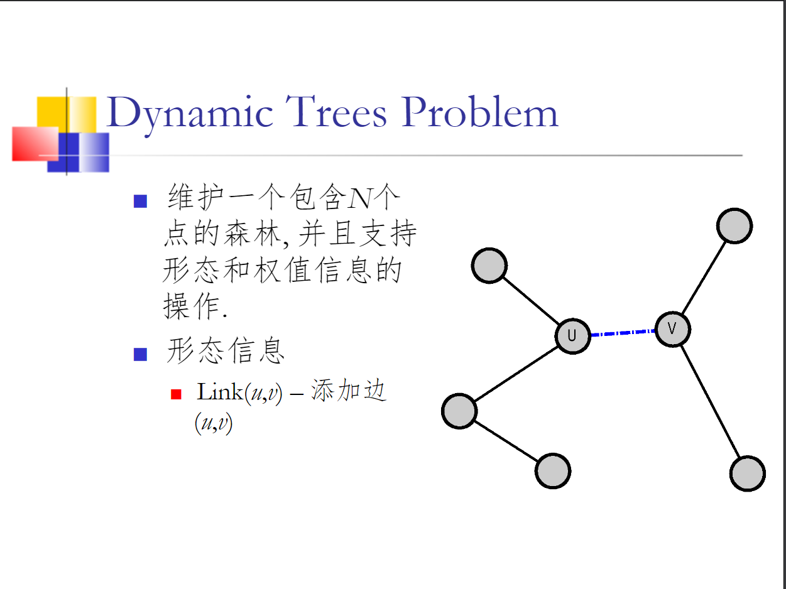
空白演示
Speaker name and title here

Slide 12
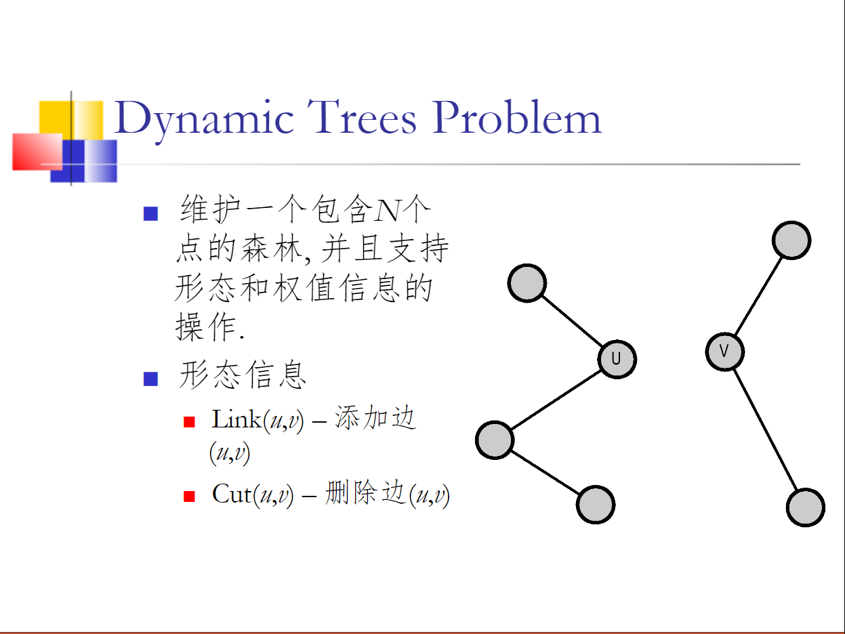
空白演示
Speaker name and title here

Slide 13
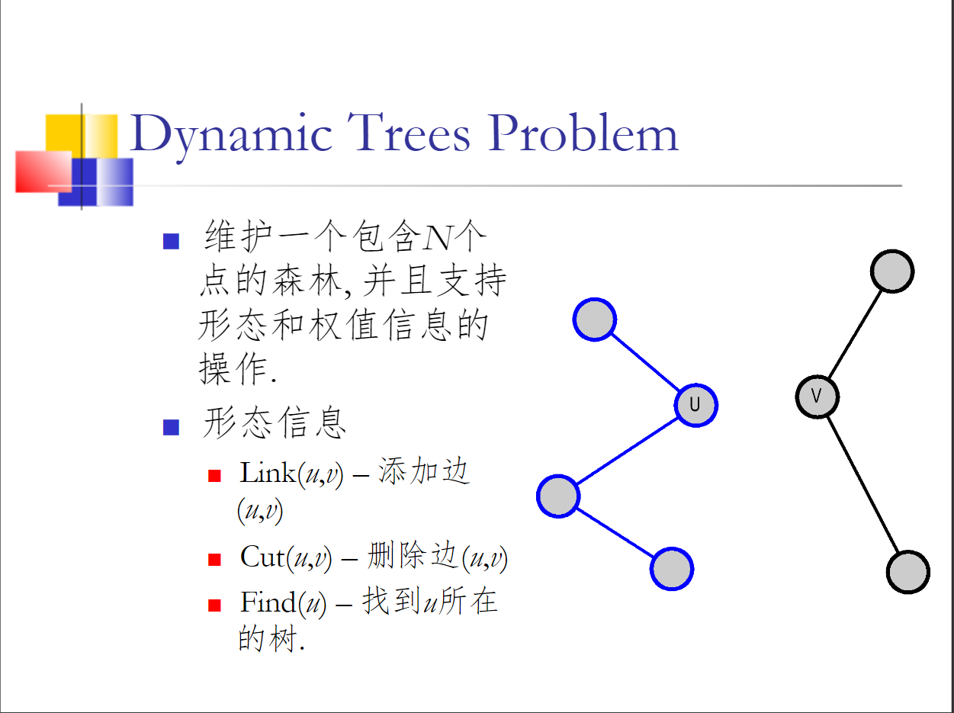
空白演示
Speaker name and title here

Slide 14
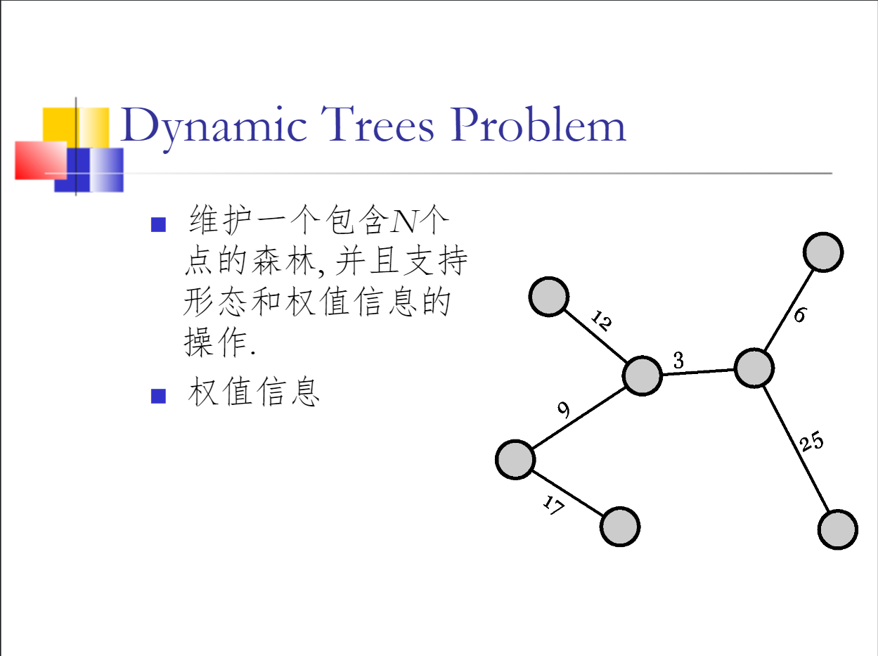
空白演示
Speaker name and title here

Slide 15
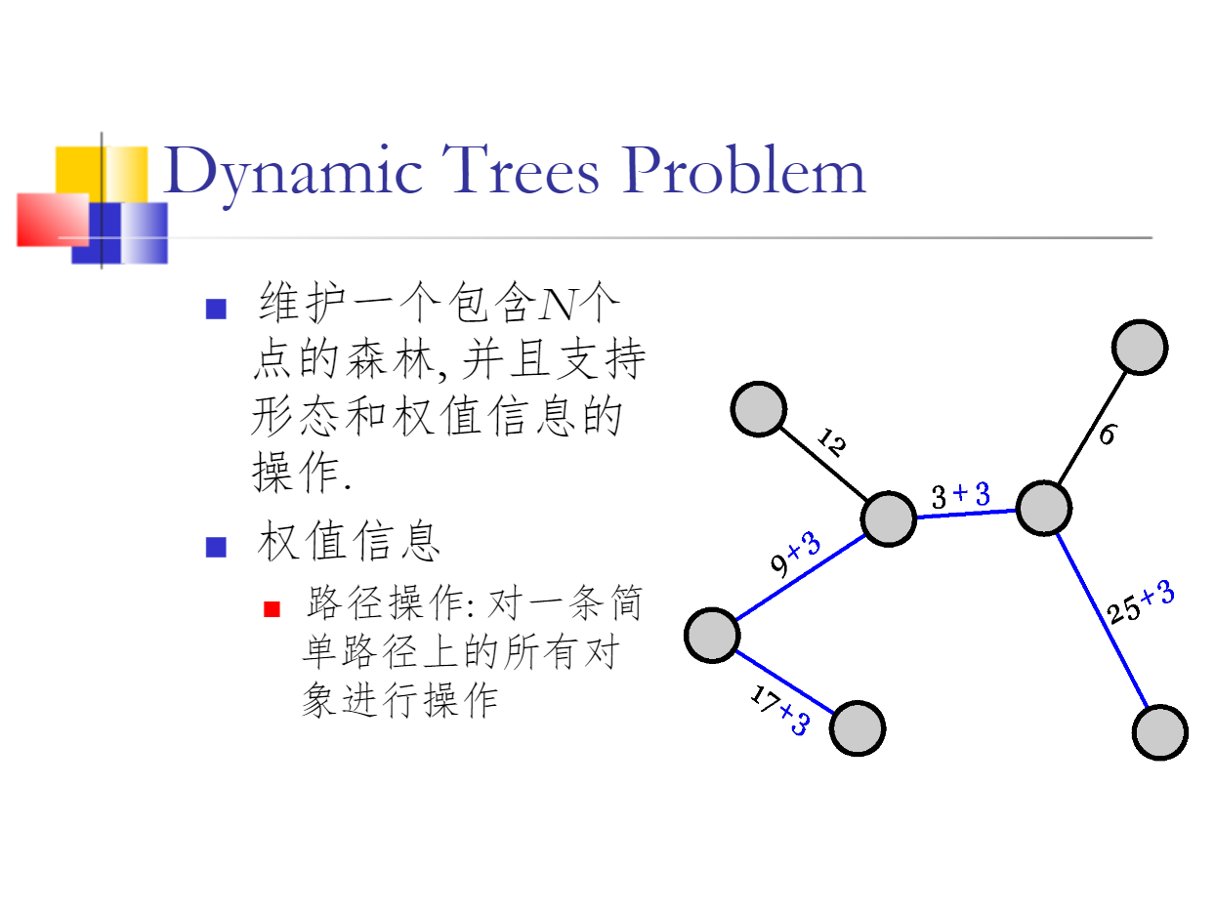
空白演示
Speaker name and title here

Slide 16
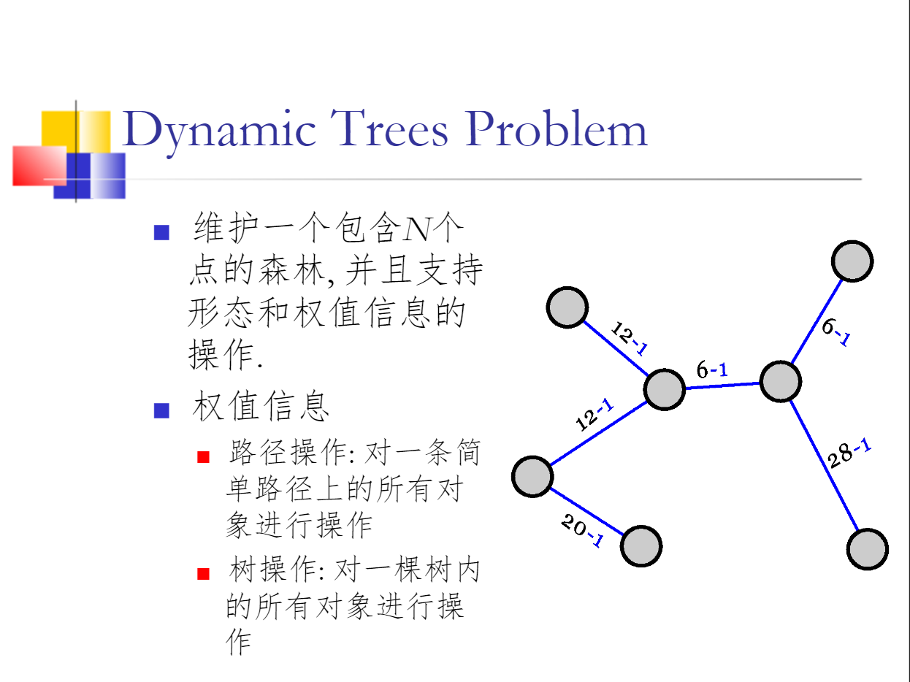
空白演示
Speaker name and title here

Slide 17
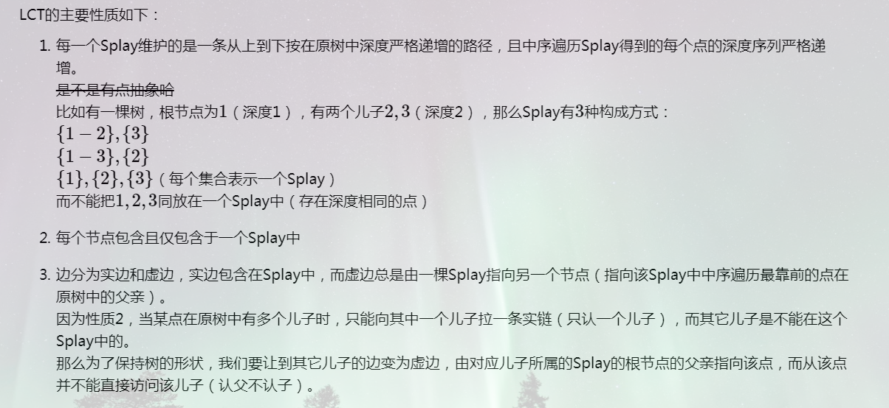
空白演示
Speaker name and title here

Slide 18


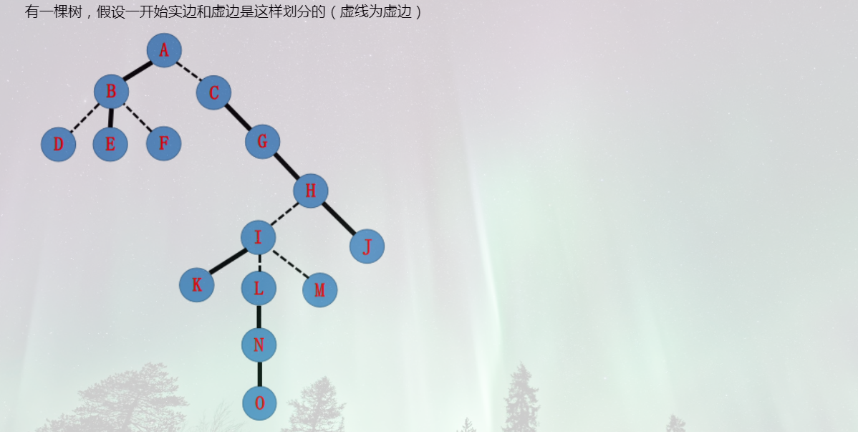
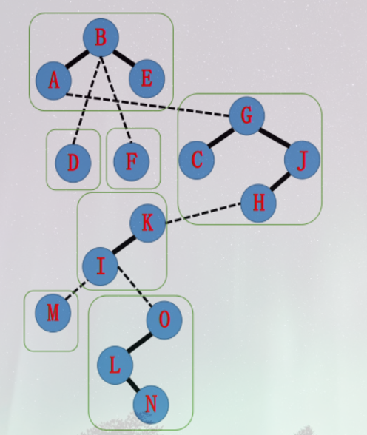
空白演示
Speaker name and title here

Slide 19
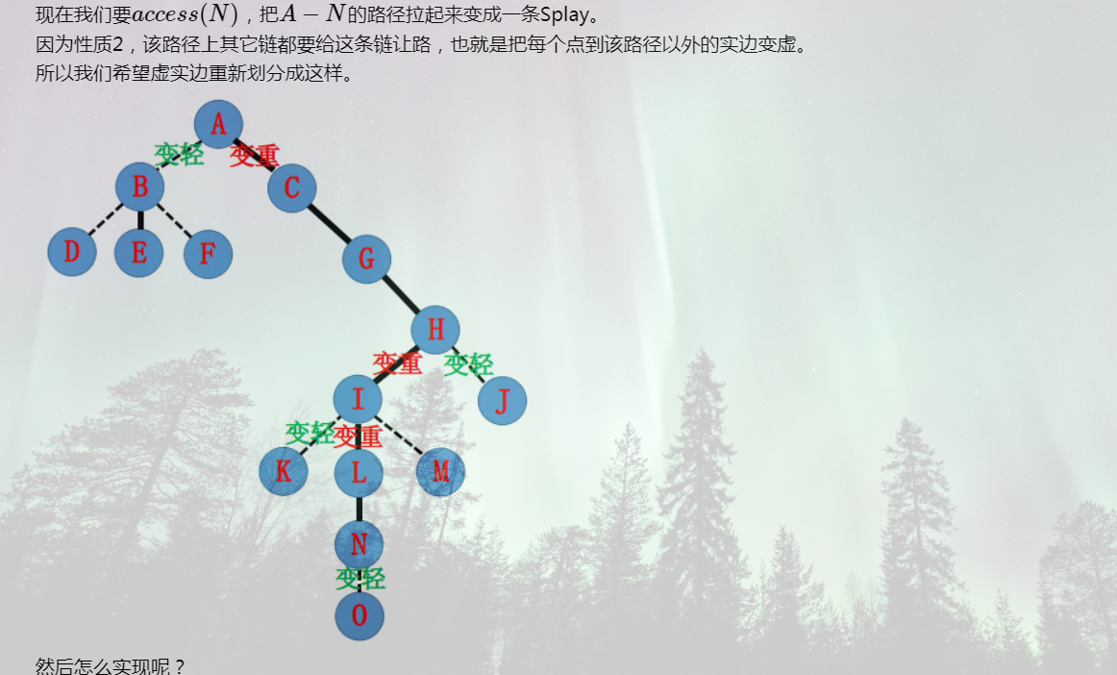
空白演示
Speaker name and title here

Slide 20
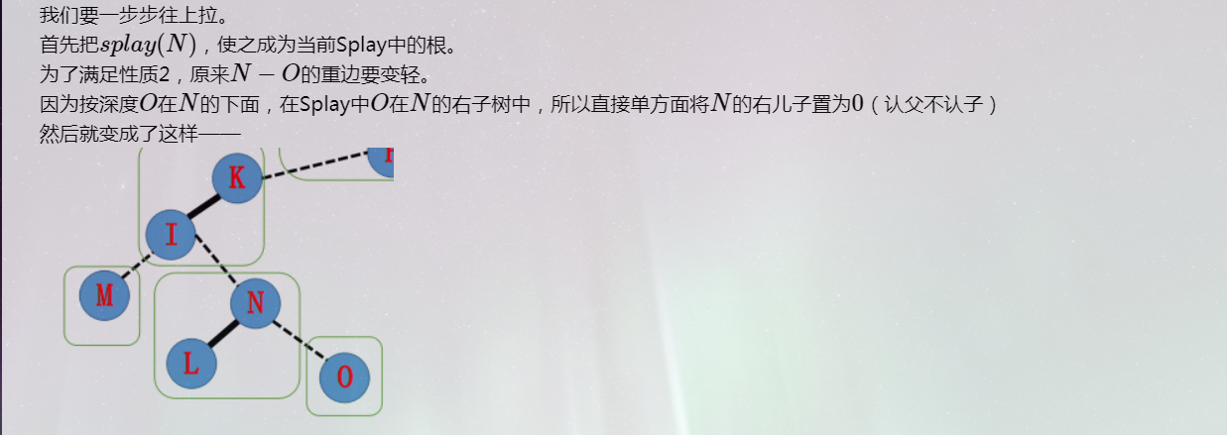
空白演示
Speaker name and title here

Slide 21
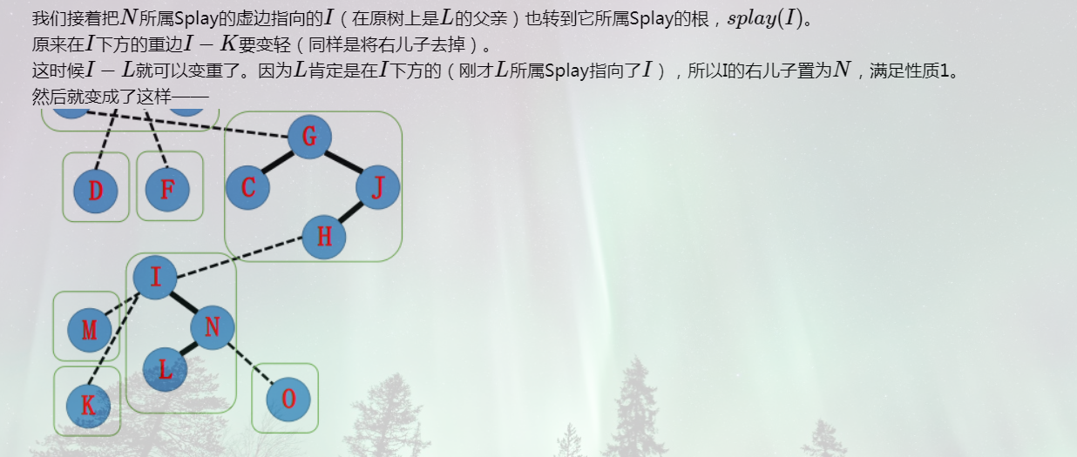
空白演示
Speaker name and title here

Slide 22
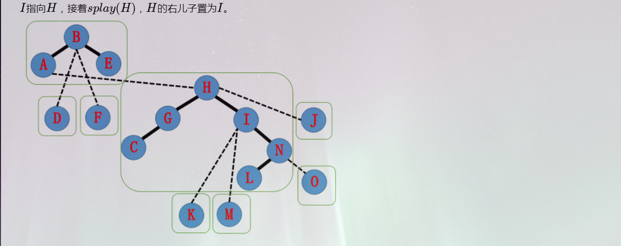
空白演示
Speaker name and title here

Slide 23
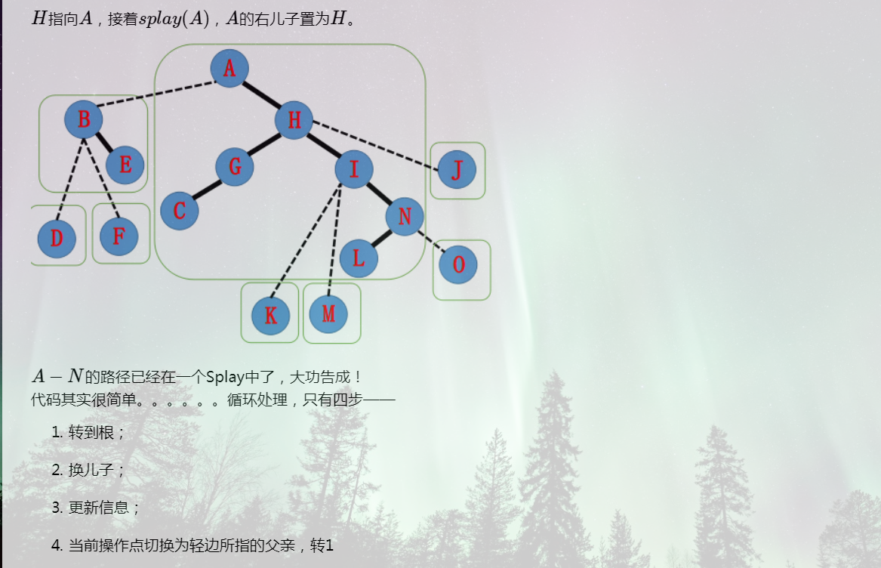
空白演示
Speaker name and title here
inline void access(int x){
for(int y=0;x;y=x,x=f[x])
splay(x),c[x][1]=y,pushup(x);//儿子变了，需要及时上传信息
}

Slide 24
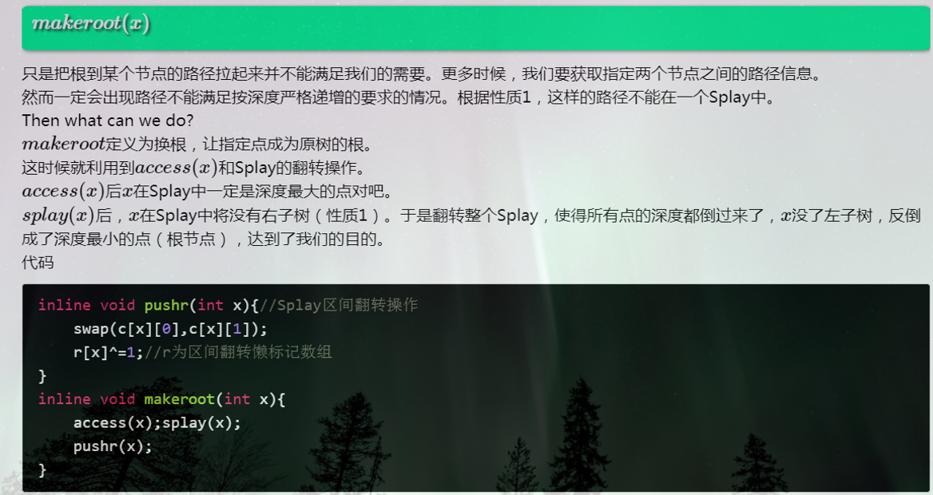

Slide 25
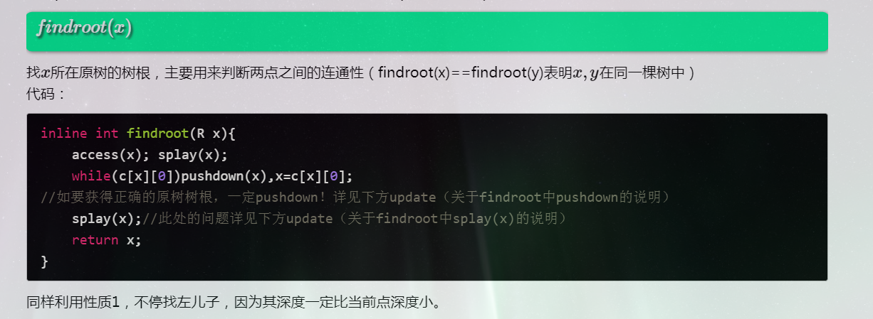
空白演示
Speaker name and title here

Slide 26
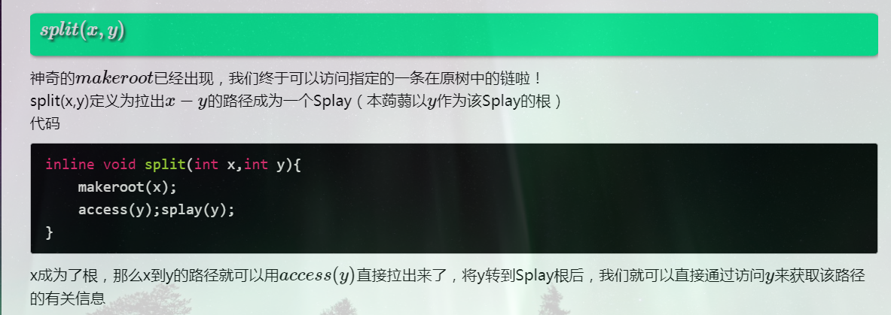
空白演示
Speaker name and title here

Slide 27
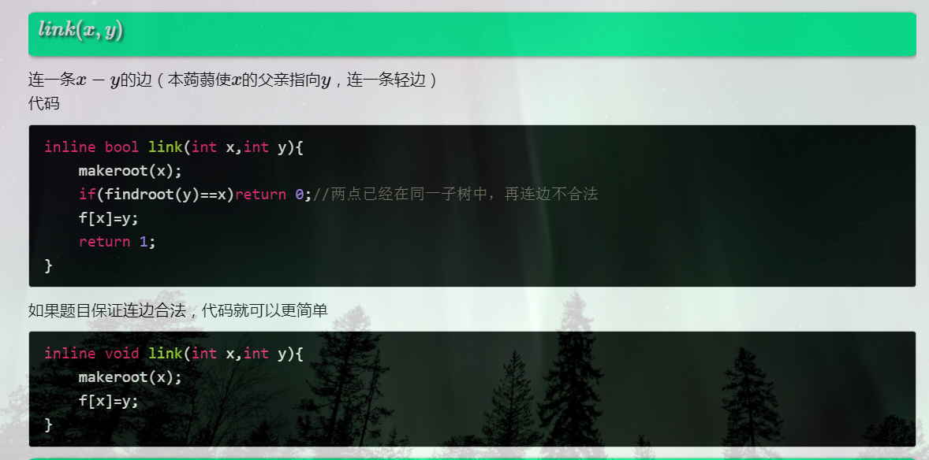
空白演示
Speaker name and title here

Slide 28
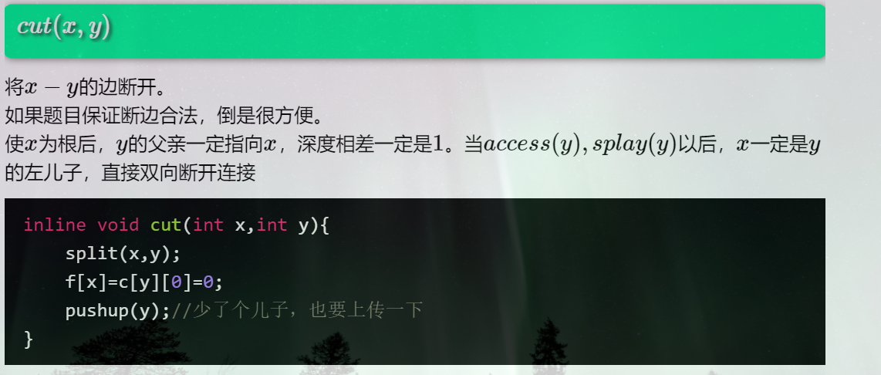
空白演示
Speaker name and title here

Slide 29
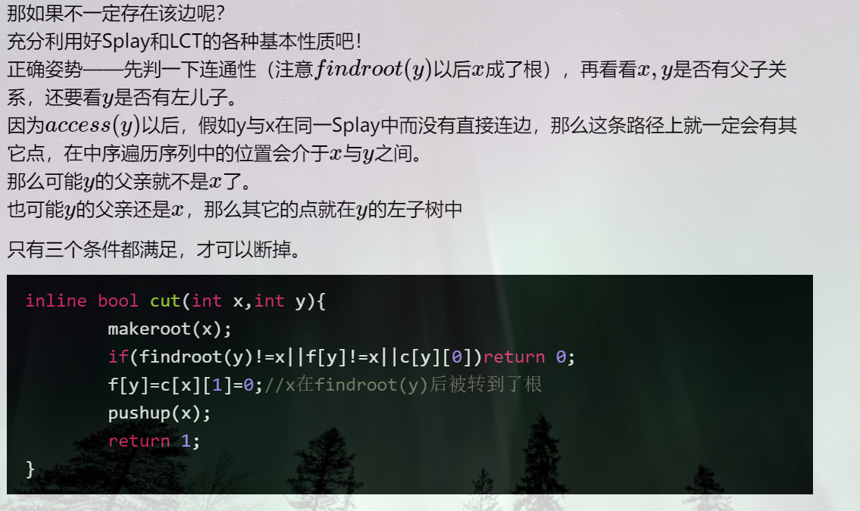
空白演示
Speaker name and title here

Slide 30
参考博客：https://www.cnblogs.com/flashhu/p/8324551.html
例题：
洛谷：P3690 P3950 P2147 P4172 P4219 P2173

